Slide 1

ОБОЗНАЧЕНИЕ
МЯГКОСТИ СОГЛАСНЫХ
С ПОМОЩЬЮ
МЯГКОГО ЗНАКА
Подготовила учитель – логопед
МОУ СОШ № 24 г. Подольска
Панова Любовь Сергеевна

Slide 2
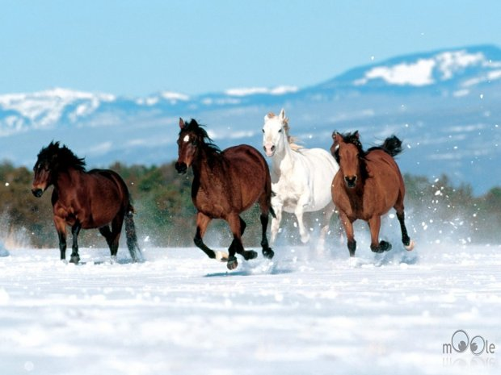
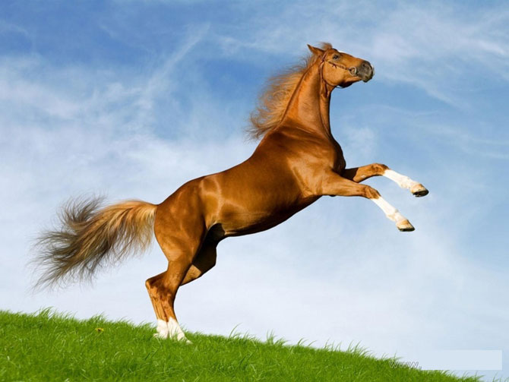
Что за буква, кто узнает:
Звука не обозначает,
Может только показать,
Как согласную читать.
  К О Н И К О Н Ь

Slide 3
Запиши слова в единственном числе.
Лоси - …, двери - …, олени - …,
звери - …, гуси - …, пни - …,
рыси - …, медведи - …, тетради - ….

Slide 4
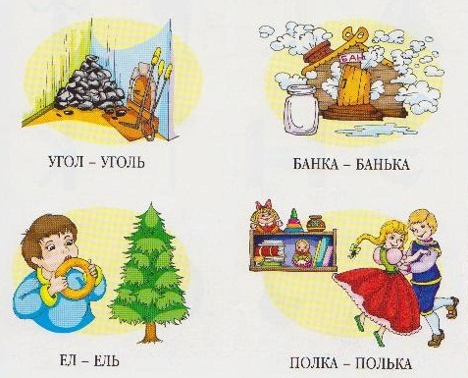
Определи место мягкого знака в слове.

Slide 5

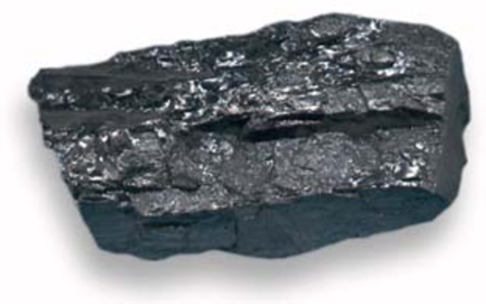
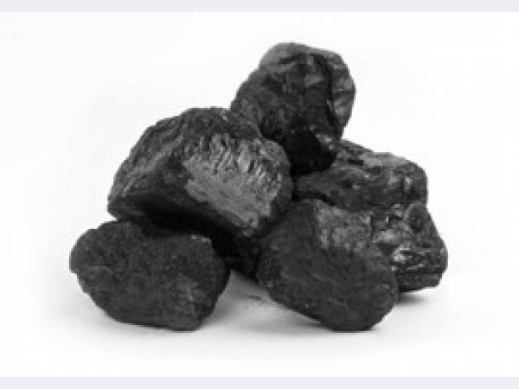
«Спрячь» мягкий знак в середину слова.
П Е Н Ь П Е Н Ь К И
У Г О Л Ь У Г О Л Ь К И

Slide 6
Запиши слова, вставляя, где нужно, мягкий знак.
Объясни свой выбор.
Пальма, палка, рел*сы, ден*ги,
ден*ки, нел*зя, лен*та, фил*м,
пал*то, так*си, сил*ный, вил*ка,
мал*чик, бук*вы, кон*ки, дел*фин.

Slide 7
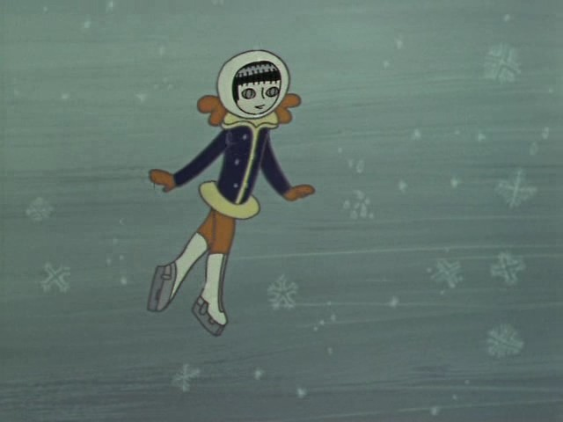
Запиши предложение без ошибок.
Олга каталас на конках.

Slide 8
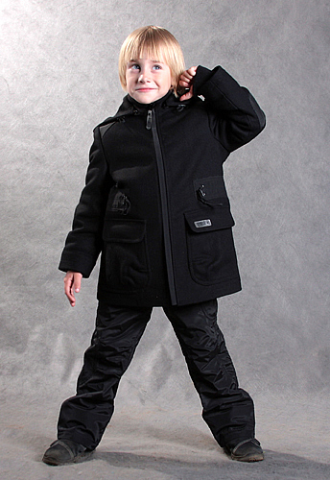
Запиши предложение без ошибок.
Малчик надел палто.

Slide 9
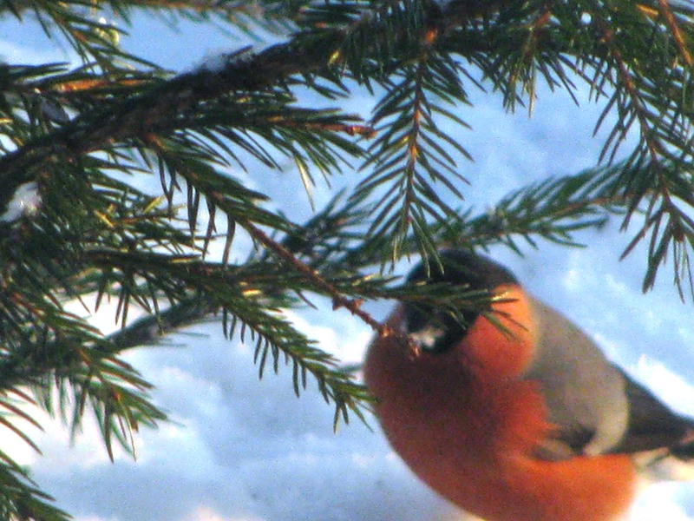
Запиши предложение без ошибок.
Снегир спрятался под ел.

Slide 10
Проверь себя.
Ольга каталась на коньках.
Мальчик надел пальто.
Снегирь спрятался под ель.

Slide 11
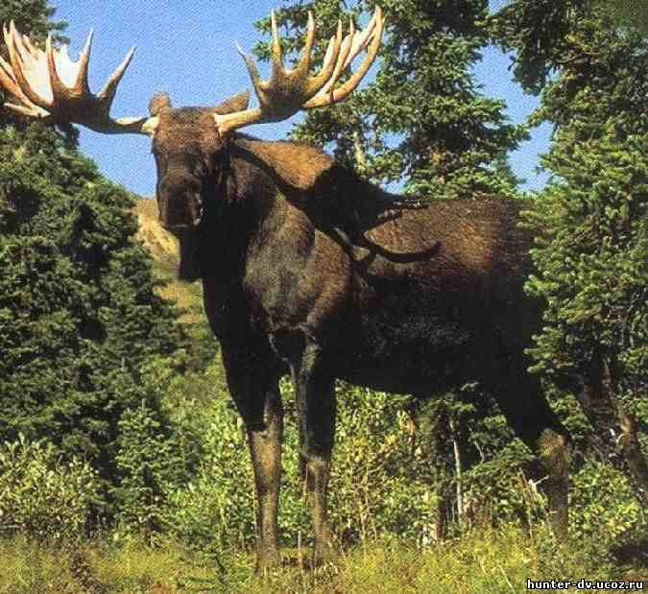
Составь из слов предложение. Запиши его.
поляну, вышел, лось, на, большой

Slide 12
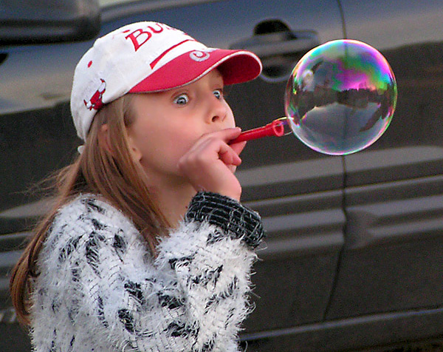
Составь из слов предложение. Запиши его.
пузырь, надула, Ольга, мыльный

Slide 13
Запомни!
Мягкий знак, важный знак,
Без него нельзя никак!
Без него не написать:
Тридцать, двадцать, десять, пять.
Вместо шесть получим шест.
Вместо есть получим ест.
Станут пенками пеньки.
Уголками – угольки.
Банька в банку превратиться,
Вот, что может получиться.
Если будем забывать
Мягкий знак в словах писать!

Slide 14

Молодцы!!!

